Slide 1
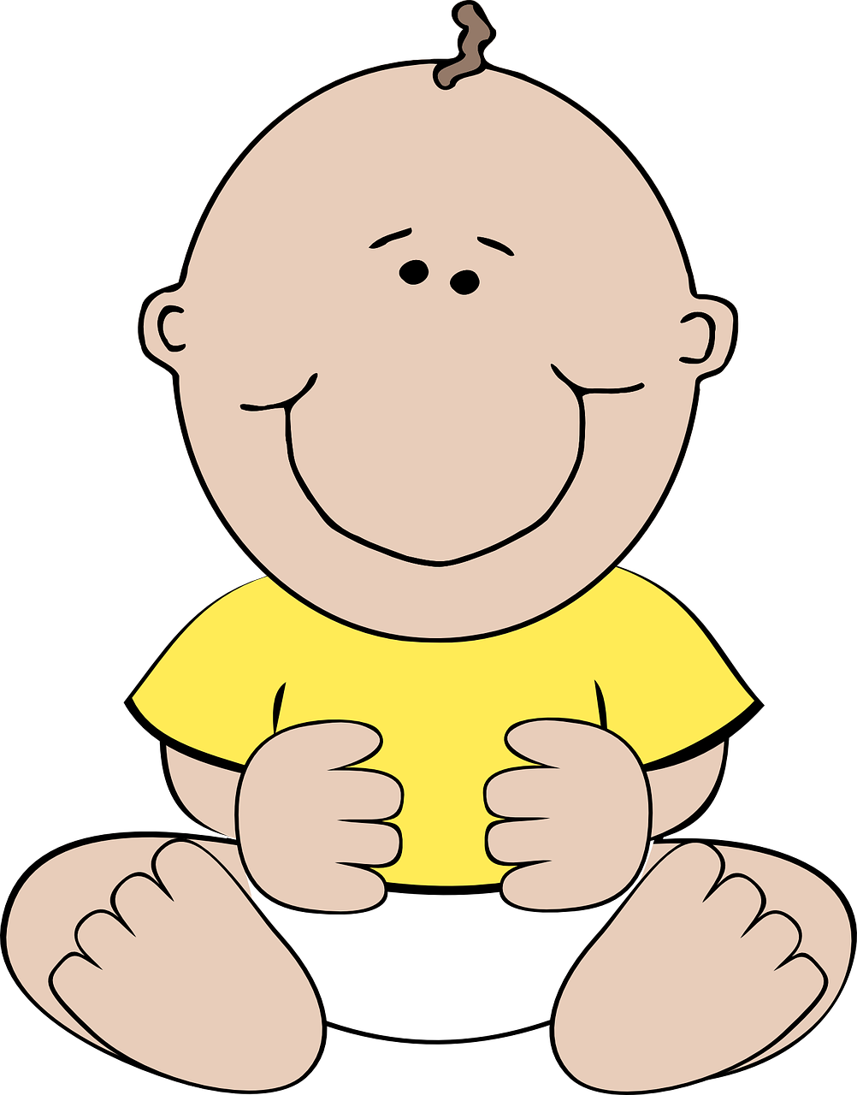
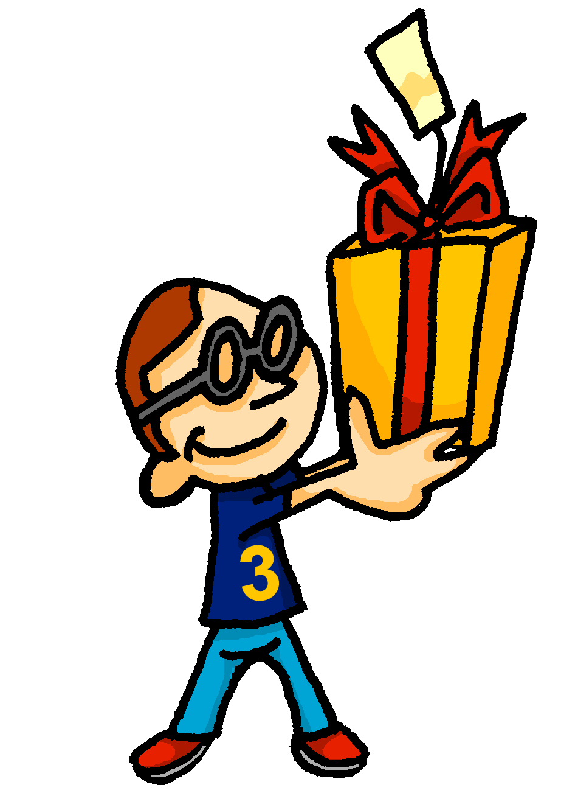
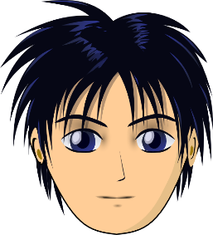
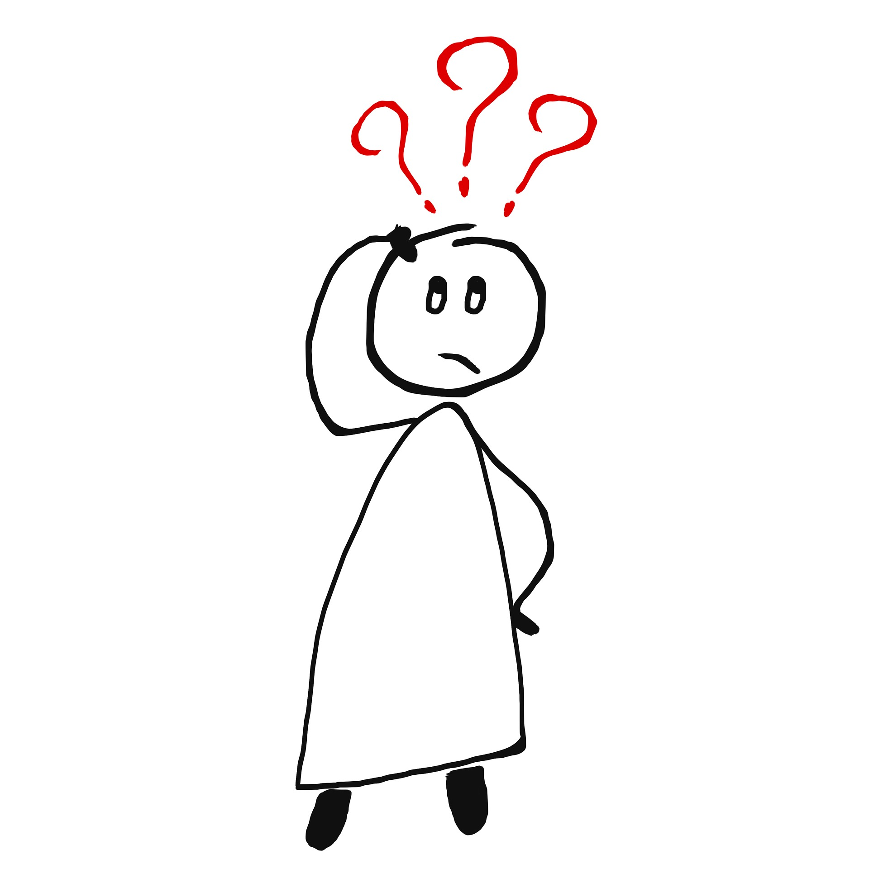
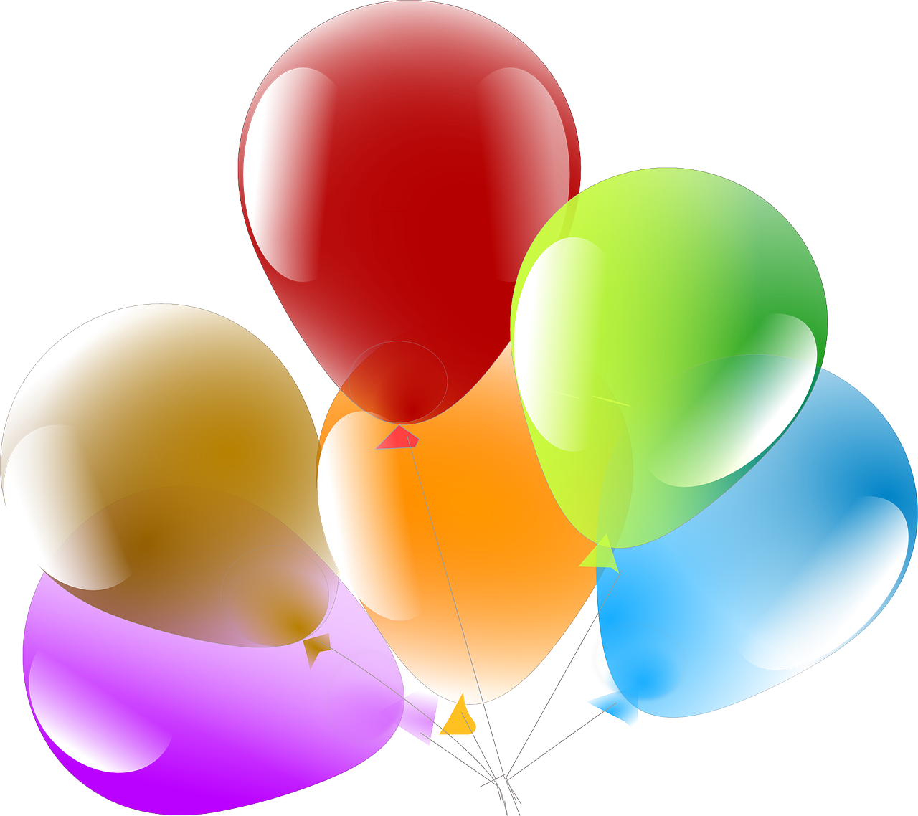
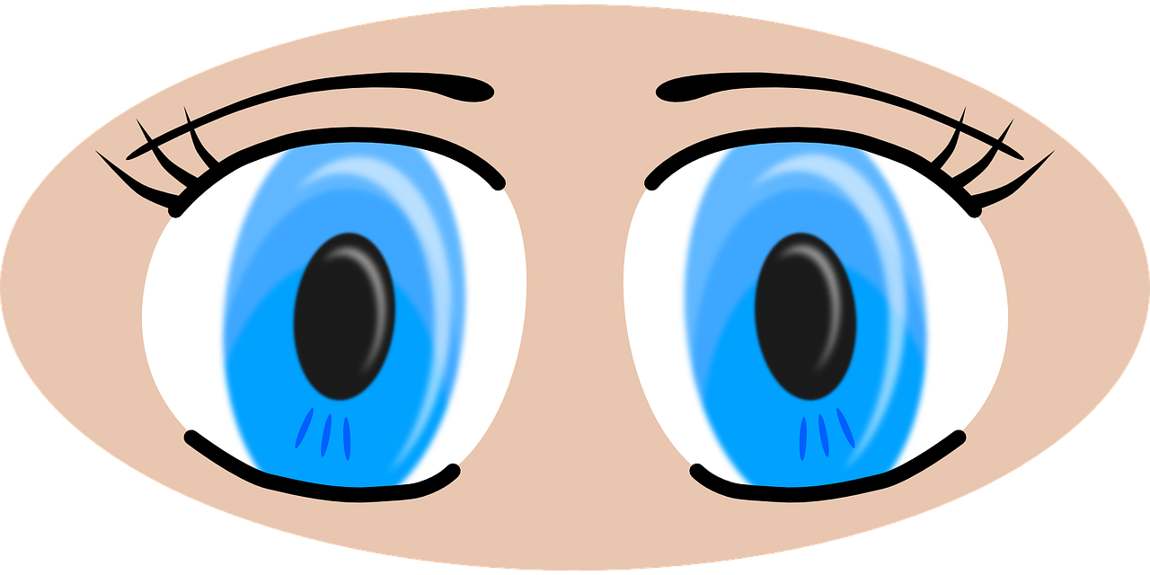
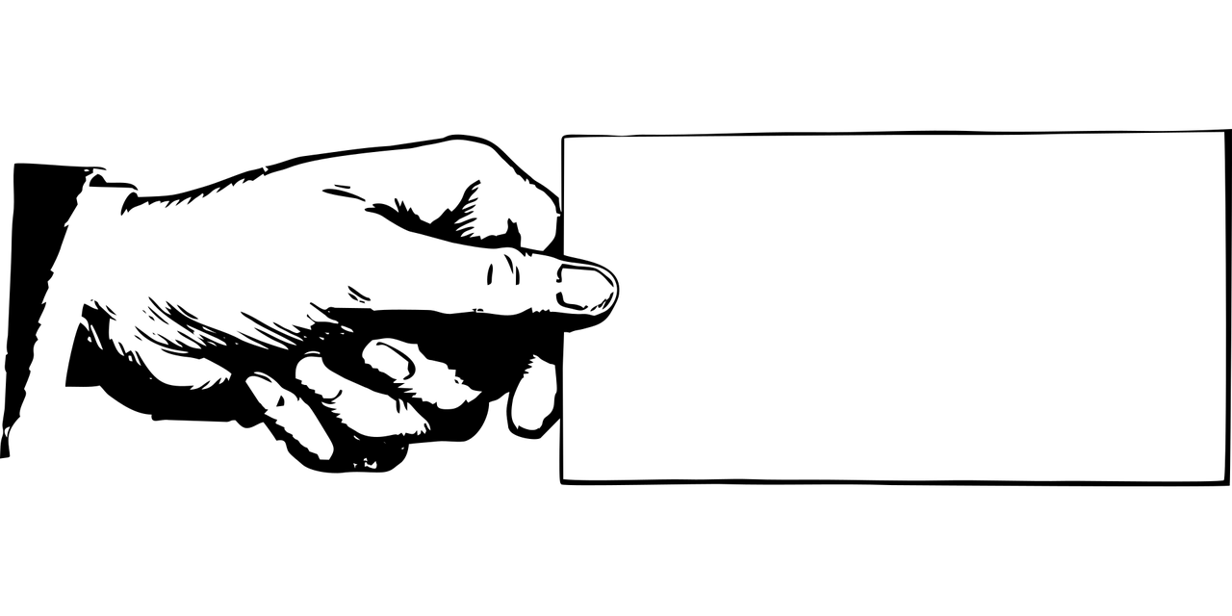
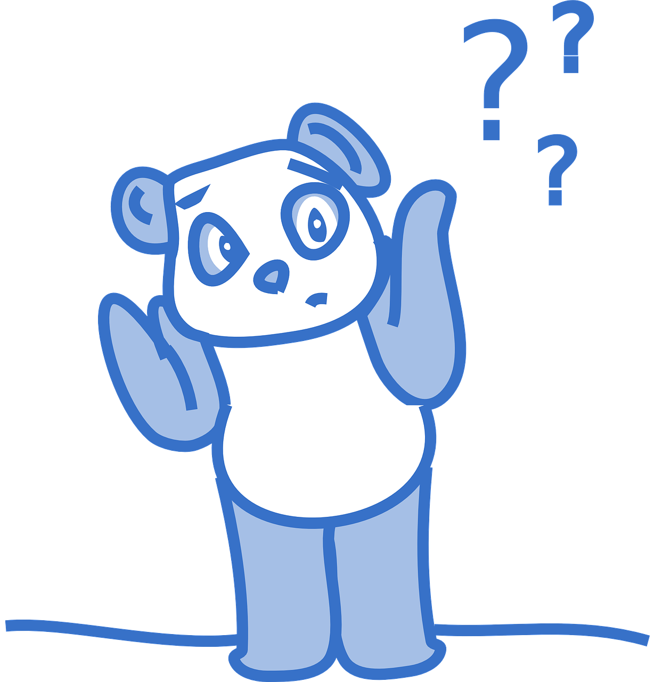
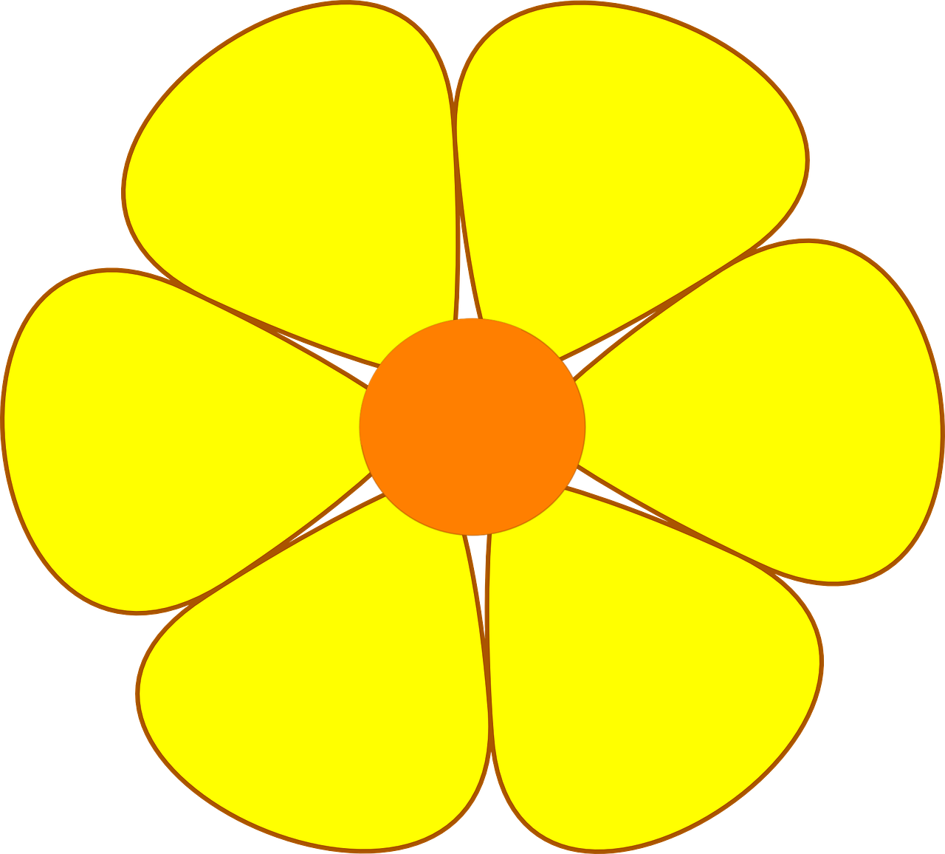
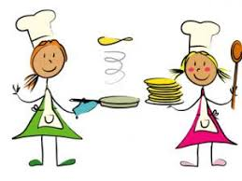
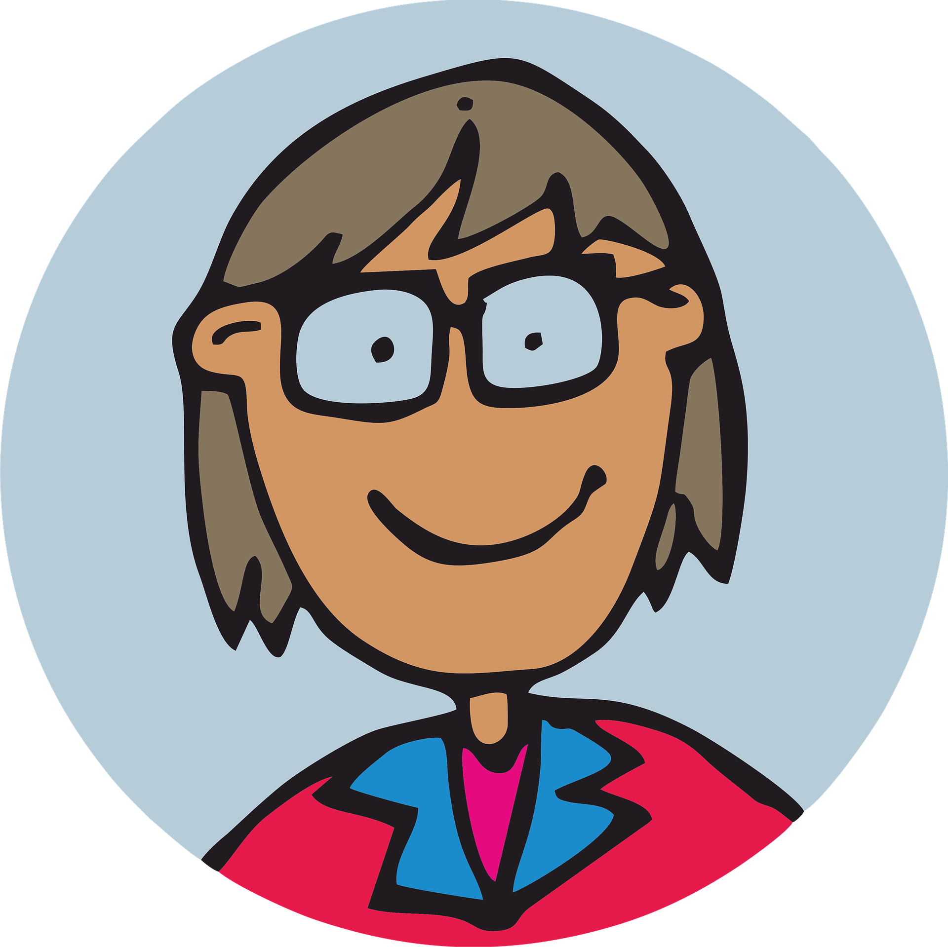
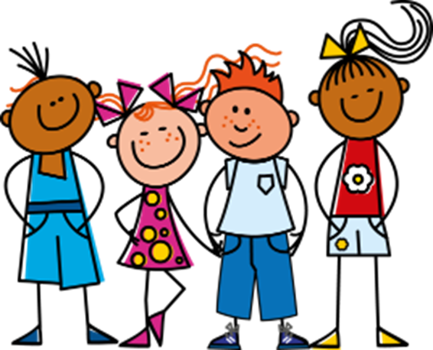
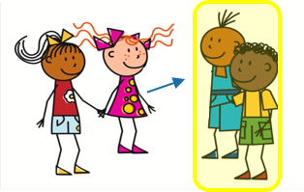
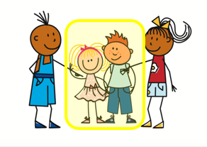
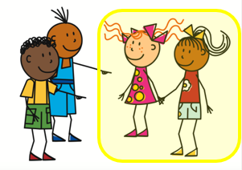
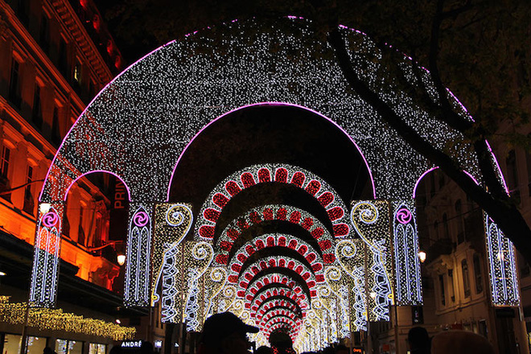
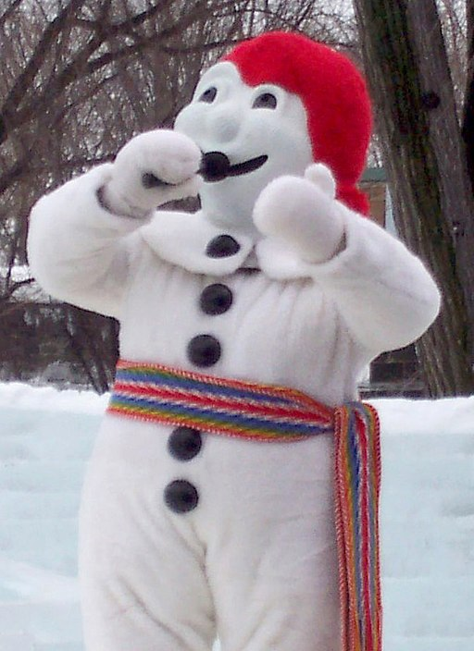
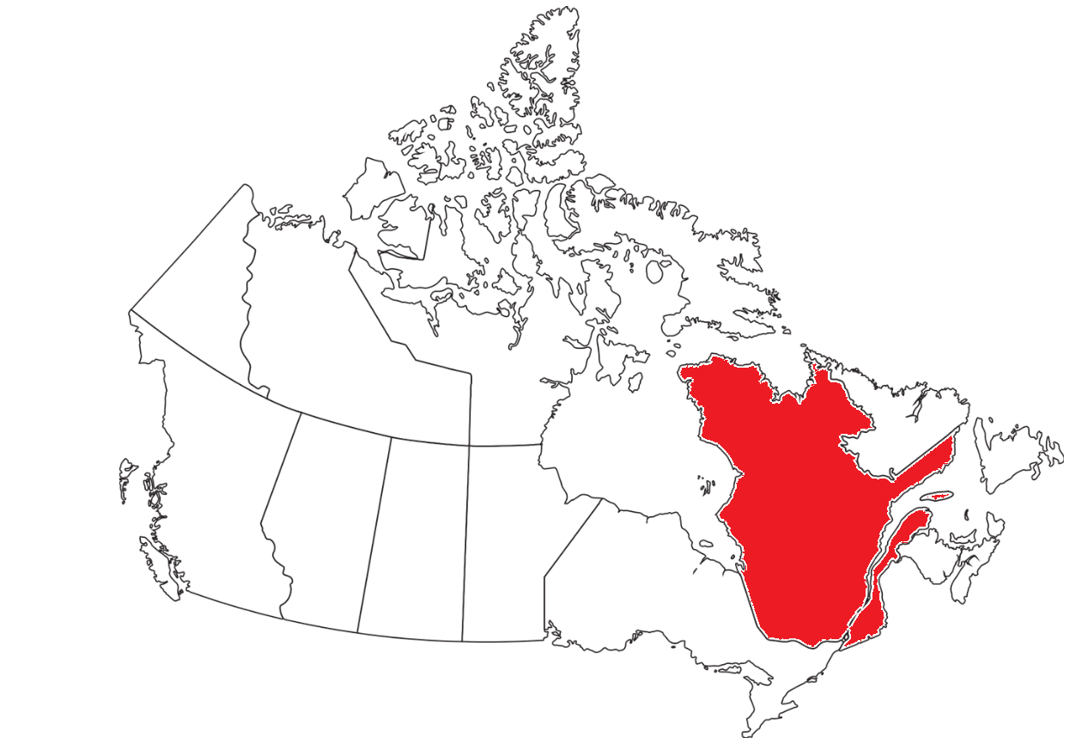
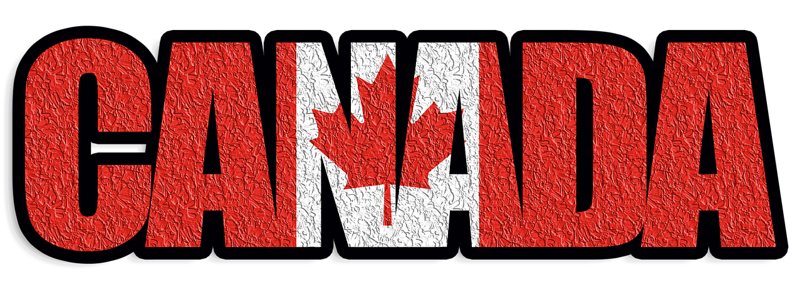
Vert Knowledge Organiser - Spring Term A
Les activités
créer – to create|creating
danser – to dance|dancing
gagner – to win|winning
marcher – to walk|walking
monter – to ride, climb up/on/into
nager – to swim|swimming
pratiquer – to practise|practising
quitter – to leave (somewhere)
Quand ?
le soir – evening
puis - then
vous – you (formal), you (plural)
En classe
dictionnaire (m) - dictionary
salle (f) - room
Les fêtes
château ((m) – castle
course (f) – race
défilé (m) – parade, procession
glace (f) – ice, ice-cream
lieu (m) – place
lumière (f) – light
neige (f) - snow
prix (m) - prize
tout - everything
Phonics
[é] [er] | répéter | écrire | bébé
[et] [ez] | parler | donner | et | nez
[nose]
[è] [ê] | fête | tête | frère | être | problème
[head]
[to be, being]
[oi]
voir
avoir
to have, having
Au revoir !
pourquoi ?
trois
to see, seeing
why?
tu danses
il danse
Asking questions using Est-ce que…
If you would say Mr or Mrs to someone, use vous in French.
elle danse
Remember - with intonation questions we need the punctuation ? in writing and raised voice in speaking to know it is a question.
you dance
s/he dances
danser
nous dansons
Tu aimes le Carnaval ?
Vous aimez le Carnaval ?
je danse
to dance
we dance
Do you like the carnival?
Do you like the carnival?
I dance
ils, elles dansent
We can also add Est-ce que (‘Is it that…?’) at the start of any statement to make a yes/no question:
est une fête délicieuse en France.
vous dansez
you (pl, formal) dance
Est-ce que tu aimes le Carnaval ?
Using n’/ne…pas
Making nouns plural
they dance
Est-ce que vous aimez le Carnaval ?
Add ne before the verb and pas after the verb to make the sentence negative.
Add –s to many nouns to make them plural:
Est-ce que works like a spoken question mark!
J’aime les livres et les fleurs.
Au Carnaval de Québec tout le monde chante
et danse avec
le Bonhomme Carnaval.
Québec is a region in Canada. French is its only official language.
Nouns ending in –au and –eu add –x to make them plural:
La Fête des Lumières à Lyon dure quatre jours du 7 au 10 décembre. Il y a beaucoup de spectacles de lumières.
Je parle.
Je ne parle pas.
le cadeau → les cadeaux le jeu → les jeux
⚠ Ne changes to n’ before a verb starting with a vowel or silent h. For example: je n’aime pas [I don’t like]
Nouns ending in –al change to –aux: l’animal → les animaux

Slide 2
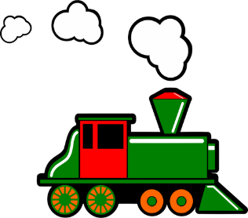
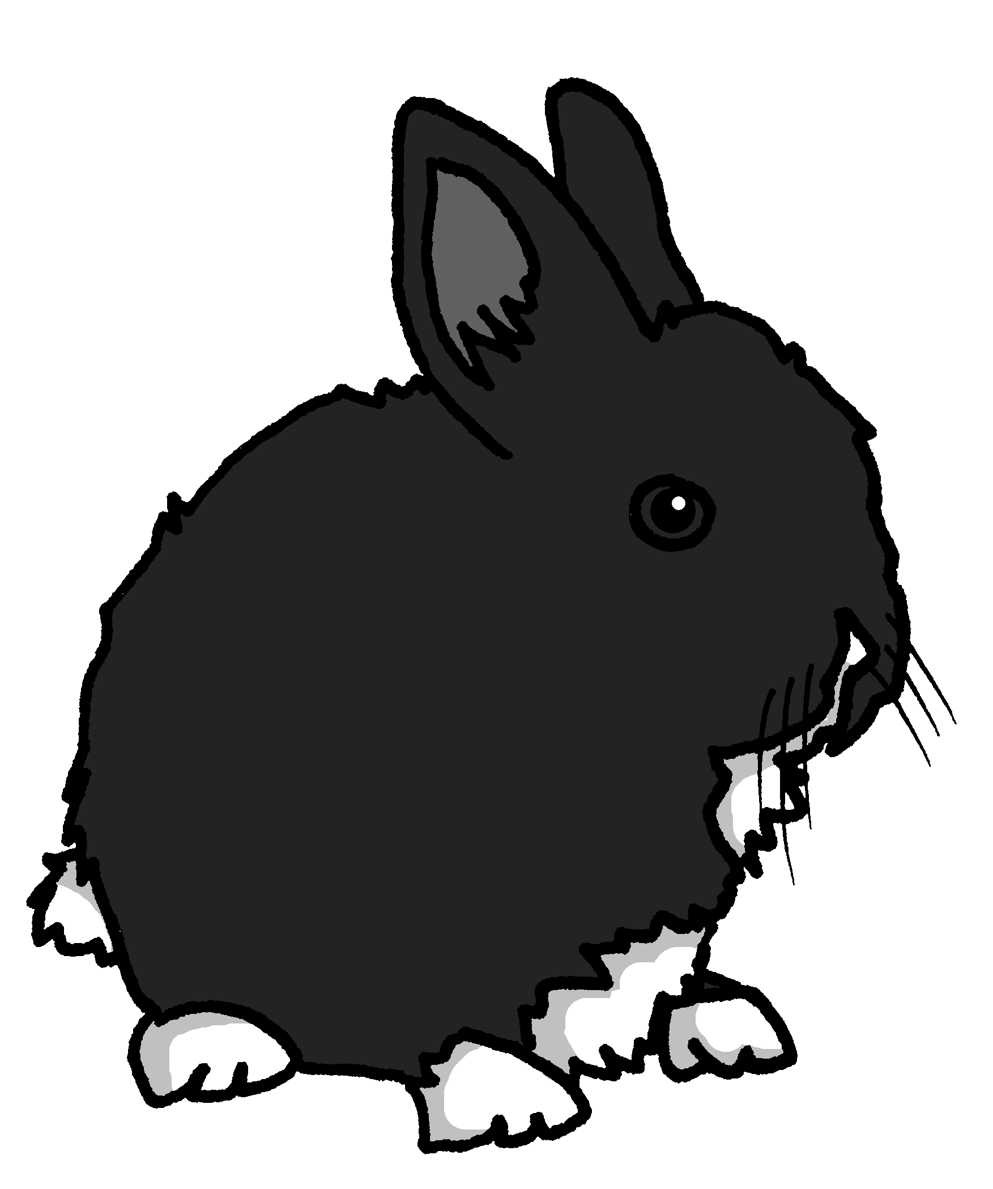
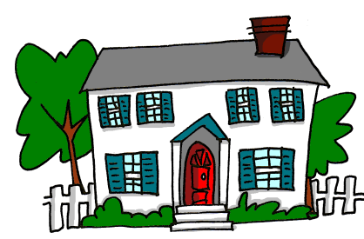
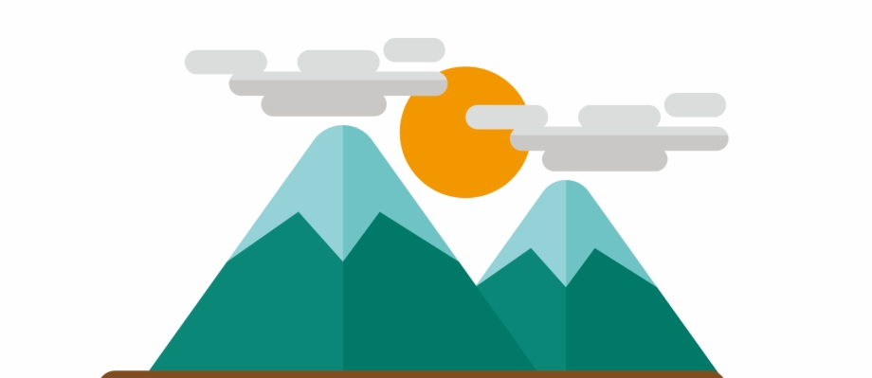
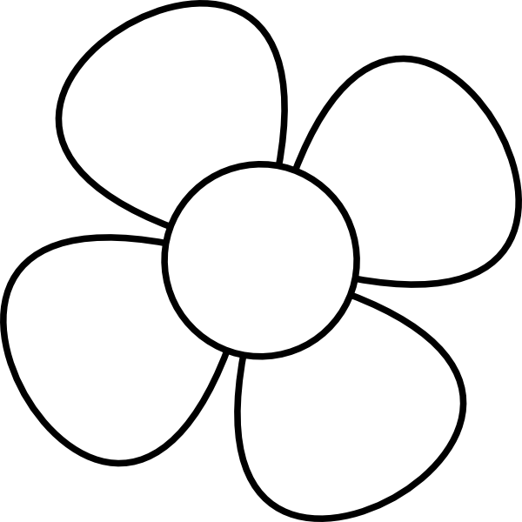
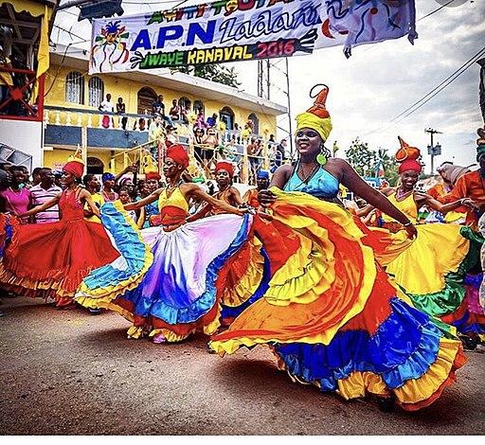
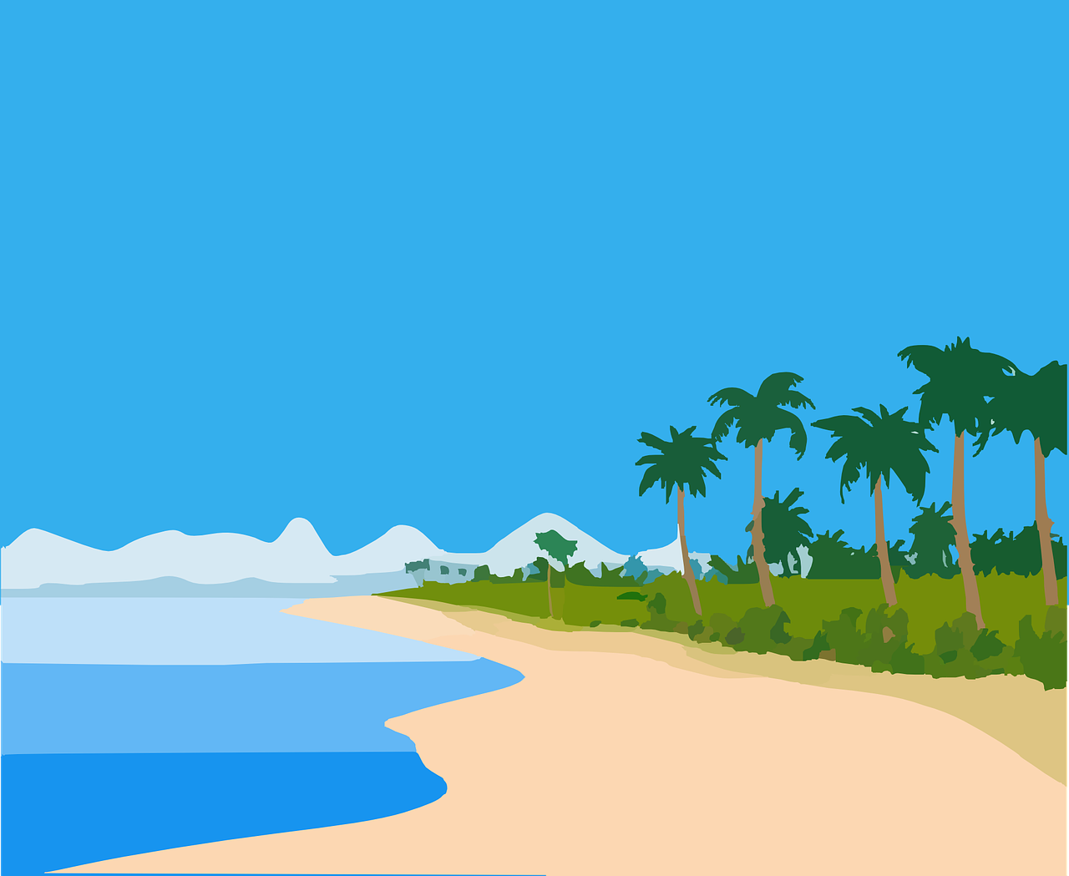
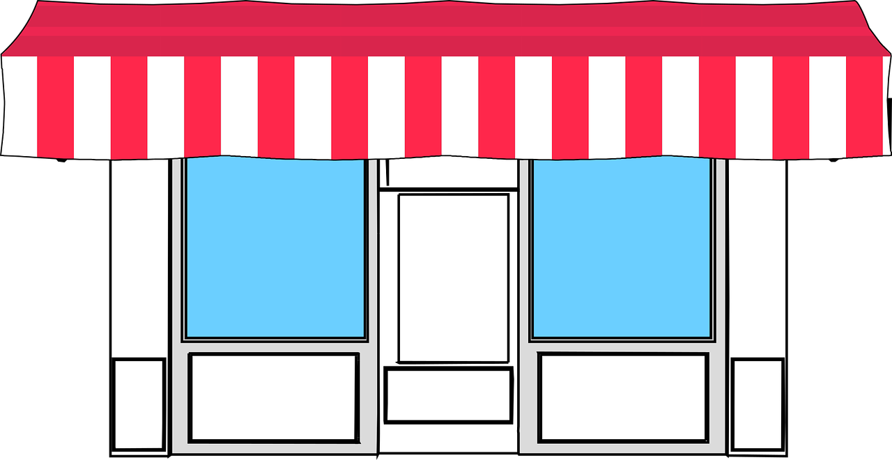
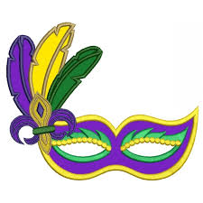
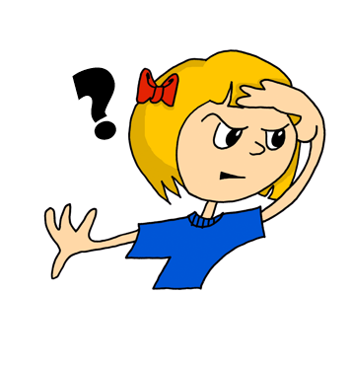
Vert Knowledge Organiser - Spring Term B
Les nombres
un – a/an (m), one (m)
une – a/an (f), one (f)
deux – two
trois – three
quatre – four
cinq – five
six – six
sept – seven
huit – eight
neuf – nine
dix – ten
onze – eleven
douze – twelve
treize – thirteen
quatorze – fourteen
quinze – fifteen
seize – sixteen
dix-sept – seventeen
dix-huit – eighteen
dix-neuf – nineteen
vingt – twenty
vingt-et-un – twenty-one
trente – thirty
combien – how many
Les destinations
aller – to go | going
je vais – I go
tu vas – you go
il va – he goes
elle va – she goes
Les lieux
campagne (f) – country(side)
ile (f) - island
montagne (f) – mountain
plage (f) - beach
port (m) - port
Phonics
[oi]
voir
avoir
to have, having
Au revoir !
pourquoi ?
trois
to see, seeing
why?
[(a)in]
train
vingt
main
fin
lapin
end
semaine
[ai]
vrai
maison
aider
aimer
to help, helping
to like, liking
week
Saying where people go with the verb aller The verb aller is irregular. Other irregular verbs you know are être, avoir and faire. | Saying ‘to the’ To say ‘to the’ with a feminine noun, use à + la: à la montagne to the mountain(s) To say ‘to the’ with a masculine noun, use à + le → au: au port to the port
Using il y a and il n’y a pas | Asking where with Où est-ce que…
Le Mardi gras à Haïti
je vais
I go
tu vas
Le Carnaval d’Haïti (“Mardi gras” ou “Kanaval” en créole haïtien) est une grande fête au mois de février. Pendant la fête il y a des défilés, des batailles de confetti et beaucoup de musiques populaires (par exemple, le rara).
you go
aller
il va
⚠ Use à l’ before a noun starting with a vowel or h-. E.g. à l’ile, à l’hôtel.
he goes
elle va
she goes
Remember, to say ‘there is a/an’ or ‘there are some’, use il y a un/une or il y a des.
Remember, add est-ce que to turn a statement into a yes/no question:
Il y a des magasins.
Est-ce que tu vas à la plage ?
To ask a where question, use intonation or où est-ce que:
To say ‘there isn’t a/an’ or ‘there aren’t any’, use il n’y a pas de/d’:
⚠ This is very informal.
Tu vas où ?
M a r d i g r a s
Il n’y a pas de magasins.
Où est-ce que tu vas ?

